Slide 1
حكومة اقليم كردستان/عیراق وزارة تعليم العالي والبحث العلمي جامعة صلاح الدين/اربيل
محاظرة تحت العنوان
سباق 100مترعدو
د.ئارام خضر محمد
2023-2022

Slide 2
مقدمة
تحتوي المسافات القصيرة من 100 متر– الي 400 متر. وتعتبر هذه السباقات من اقدم السباقات التى عرفها الانسان، حيث احتوت الالعاب الاوليمبية القديمة على سباقات للمسافات القصيرة منها الدوران حول الاستاد الاَوليمبية (192,72متر)، والذى يعتبر من اول السباقات التى تم اقامتها في اول دورة للألعاب الاوليمبية القديمة.

Slide 3
المراحل الفنية لسباق 100 متر عدو وطرق تطوير كل مرحلة.
يعتبر سباق 100 متر عدو من السباقات التى تتحكم فيها سرعة الانتقالية وسرعة رد الفعل، بالاَضافة الى القدرة على العمل العضلى بقوة وسرعة في حالة عدم توفر الاوكسجين الكافي لمد العضلات العاملة ((القدرة اللاَهوائية)).
وتتخلص المراحل الفنية لسباق 100م عدو في اربعة مراحل هي :
مرحلة سرعة رد الفعل (زمن رد الفعل).
مرحلة التدرج في السرعة (مرحلة السرعة الايجابية).
مرحلة السرعة القصوى. (السرعة الثابتة).
مرحلة تحمل السرعة. (مرحلة السرعة السلبية).

Slide 4
مرحلة سرعة ردالفعل (زمن رد الفعل)
ويقصد بها الفترة الزمنية ما بين حدوث المثير( البصرى – أو السمعى) وأول انقباض عضلى كرد فعل لهذا المثير.
ويمكن لنا تطوير سرعة رد الفعل من خلال استخدام جميع التدريبات التى تحتوى في تركيبها على مثير(سمعى او بصرى) + رد فعل او استجابة سريعة من اللاعب، كما يمكن لنا القول بان مستوى العمل المتضامن و المتوافق بين الجهازين العضلى والعصبى يتحكم بدرجة كبيرة في رد الفعل .

Slide 5
-2مرحلة التدرج في السرعة(مرحلةالسرعة الايجابية)
و يقصد بها هنا القدرة على الانتقال من السرعة (صفر) والتدرج بها مع التغلب على المقاومة الناتجة للوصول الى اقصى سرعة ممكنة. ويظهر هذا العامل بوضوح في سباق 100مترعدو، وبالتحديد مباشر بعد طلقة البداية، حيث يبدأ اللاعب في التدرج فى السرعة ليصل لأقصى سرعة بعد حوالى 40 مترا من البداية. وتتطلب هذه المرحلة قوة كبيرة في عضلات الرجلين، حيث تتحكم قوة هذه العضلات فى التحديد المستوى فى هذه المرحلة.

Slide 6
-3مرحلة السرعة القصوى (السرعة الثابتة)
ويقصد بها تلك المرحلة التى تلى مرحلة التدرج فى السرعة (بعد حوالى 35 -40مترا من البداية) وتتميز هذه المرحلة فى سباق 100متر عدو بوصول العداء الى سرعة له. ويتحكم فى هذه المرحلة عاملان هامان هما :
طول الخطوة + عدد تردد الخطوات فى فترة زمنية معينة و يتحكم في هذين العاملين عدة عوامل اخرى منها التوافق العضلى العصبى، القوة العضلية، نوع الالياف العضلية ، نوع الالياف العضلية ونسبتها (البيضاء – الحمراء) المرونة ....الخ.

Slide 7
4- مرحلة تحمل السرعة (مرحلة السرعة السلبية)
من الطبيعى ان الانسان لا يستطيع الاحتفاظ بالسرعة القصوى الى ما لانهاية، حيث ينخفض معدل السرعة بعد مسافة معينة نتيجة لتدخل عامل التعب. وتظهر هذه المرحلة بوضوح عند عدائى 100متر بعد حوالى 80 -90متر من بداية السباق، حيث ينخفض معدل السرعة نتيجة التعب وتتصف هذه المرحلة بالعمل العضلى في حالة غياب الاكسجين.

Slide 8
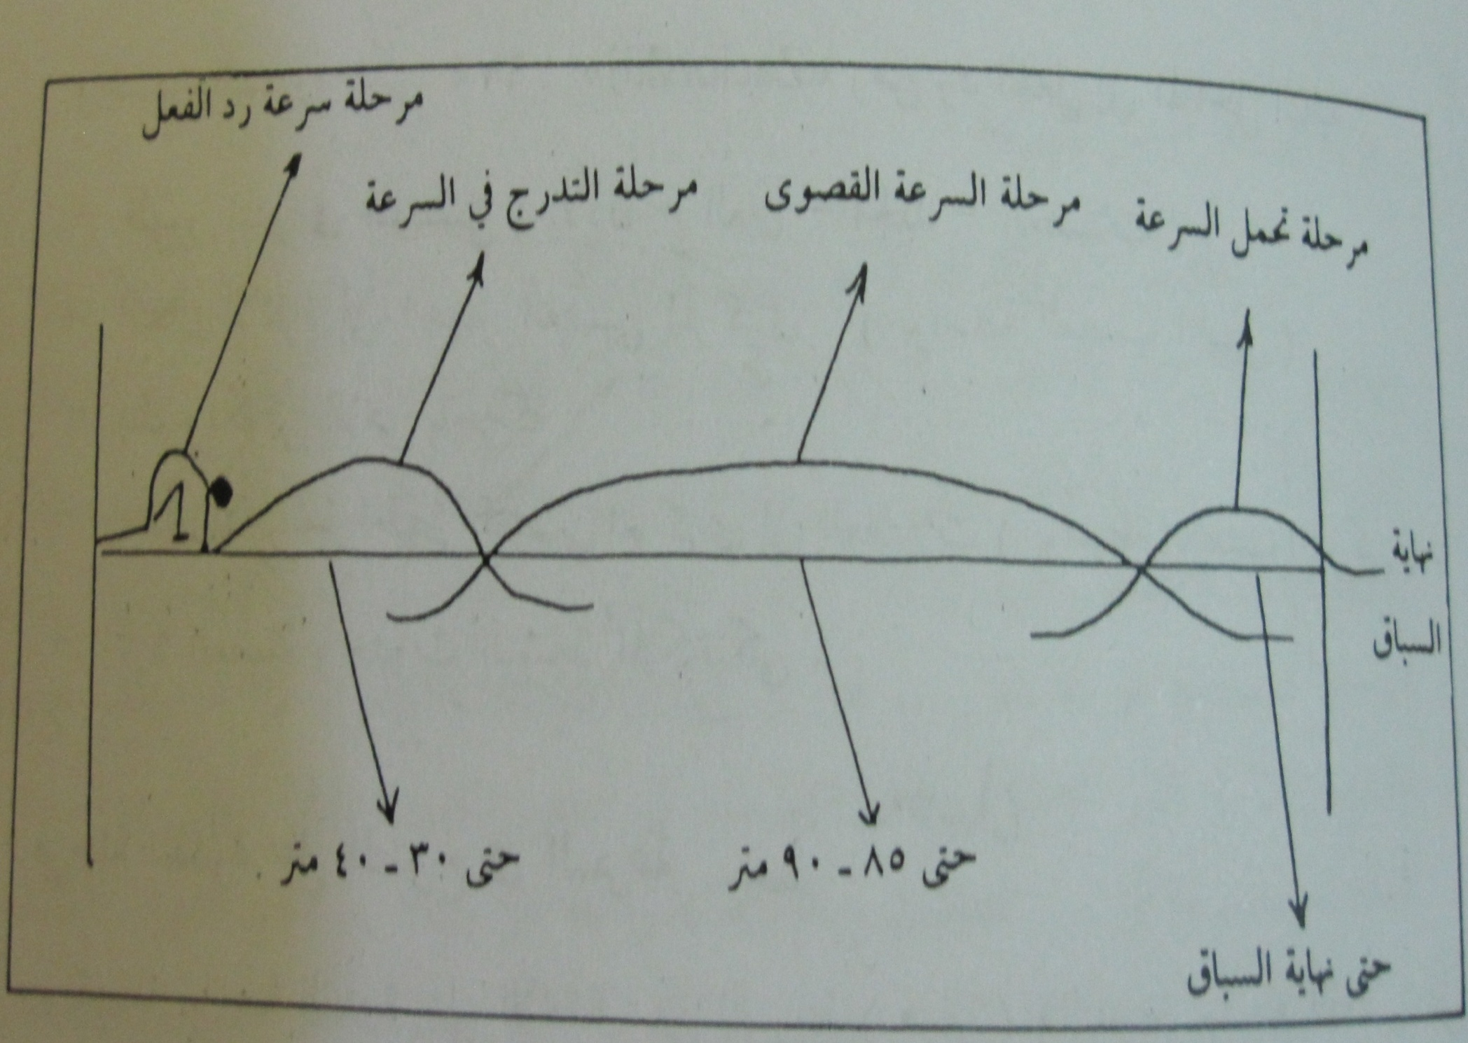

Slide 9
سوثاس بؤ ئامادةبوونتان

